Slide 1

DOCUMENTOSCOPIA
PROFRA: MARIA DE LOS ANGELES VILLAVICENCIO PICHARDO
2do Bimestre
PERITAJE DENTRO DE LA DOCUMENTOSCOPIA

Slide 2

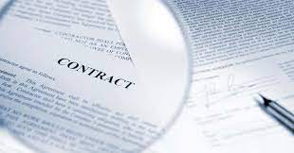
¿Qué es el peritaje dentro de la documentoscopia?
La documentoscopia es una rama de la criminalística que se encarga del estudio y análisis de documentos con el objetivo de determinar su autenticidad, origen y veracidad.
El peritaje dentro de la documentoscopia implica la realización de análisis forenses sobre documentos para obtener información relevante en casos legales o situaciones en las que se cuestiona la autenticidad de un documento.

Slide 3
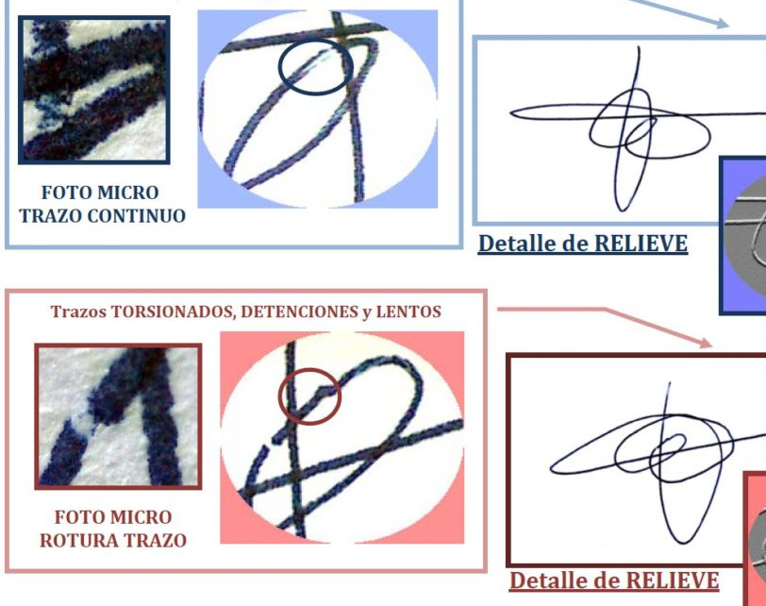
Firmas y rúbricas
Los peritos documentoscópicos examinan las firmas y rúbricas en documentos para identificar características únicas y compararlas con muestras conocidas. Se centran en aspectos como la fluidez, presión, velocidad y gestos característicos para determinar la autenticidad.
También pueden analizar la coherencia en múltiples firmas de una persona a lo largo del tiempo.

Slide 4
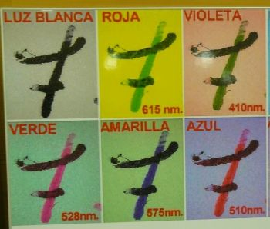
Tintas y escrituras
El análisis de tintas implica examinar la composición química de la tinta utilizada, la distribución de la misma en el papel y posibles alteraciones. Además, se estudian las características de la escritura, como la inclinación, el espaciado entre letras y palabras, para detectar posibles irregularidades que puedan indicar una falsificación.

Slide 5
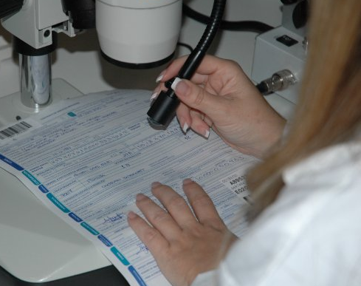
Documentos cuestionados
Los peritos documentoscópicos se centran en la autenticidad de documentos específicos, como contratos, cheques, testamentos u otros documentos legales. Examinan la coherencia en el formato, la consistencia en la redacción y la presencia de marcas de seguridad. Además, investigan cualquier irregularidad que pueda sugerir alteraciones o falsificaciones. El análisis detallado de estos documentos puede revelar pistas cruciales sobre su origen y validez legal.

Slide 6
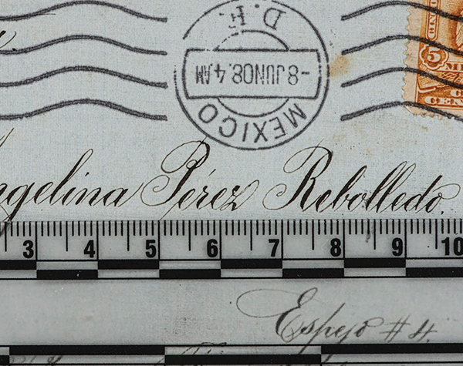
Impresiones digitales
En la era digital, los peritos documentoscópicos también se enfrentan al desafío de examinar documentos electrónicos. Analizan la calidad de la impresión digital, buscan posibles manipulaciones en la composición del documento y estudian los metadatos para establecer la autenticidad. La detección de manipulaciones en imágenes digitales y documentos electrónicos es esencial para garantizar la integridad de la información en contextos legales y forenses.

Slide 7
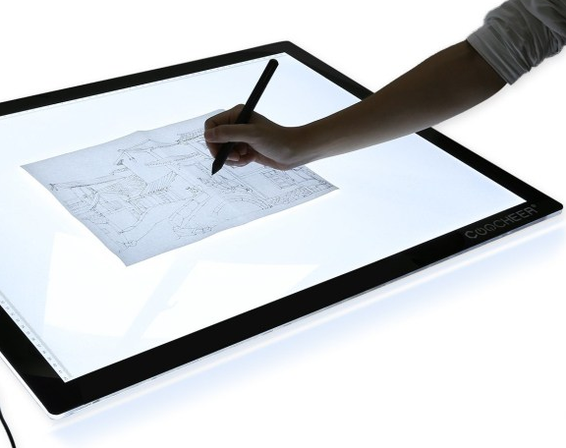
Papel y soportes
El análisis del papel y otros soportes es crucial para determinar la autenticidad y la fecha de creación de un documento. Los peritos examinan las marcas de agua en el papel, las filigranas y otras características específicas del soporte. Además, se busca evidencia de envejecimiento natural o manipulación física del documento. El conocimiento de las propiedades físicas de los distintos tipos de papel y soportes es esencial para discernir entre documentos auténticos y falsificados.

Slide 8
Conclusion
Los peritos documentoscópicos utilizan una variedad de técnicas y herramientas, como microscopios, espectroscopios, cámaras especializadas y software de análisis forense. Además, deben tener un conocimiento profundo de las características específicas de los documentos y estar al tanto de las últimas tecnologías y métodos en el campo de la documentoscopia.
Es importante destacar que el peritaje documentoscópico es una disciplina altamente especializada y su objetivo es proporcionar pruebas objetivas y científicas en el ámbito legal. Los resultados de un peritaje documentoscópico pueden ser utilizados como evidencia en juicios y otros procesos legales.

Slide 9
Actividad
Del dictamen subido a plataforma correspondiente a esta clase obtén la metodología y explica en qué consiste cada una de ellas. realiza esta actividad en tu cuaderno, fija fotográficamente y sube a plataforma hoy con los requisitos establecidos. Establece cuál de la metodología aplicada sería compatible en un dictamen de grafos copia y de documentos copia y por qué sería compatible esta metodología.
GRACIAS

Slide 10
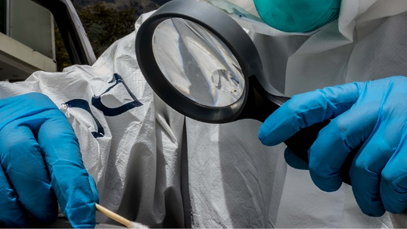
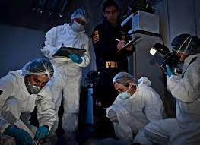
ACTIVIDAD DE EVALUACION
ESCALA A EVALUAR:
Lenguaje técnico y adecuado
Excelente ortografía
Redacción correcta, clara y en orden
Presentación pulcra , clara y legible, y en formato adecuado a la plataforma.

Slide 11
ACERCA DE LAS IMÁGENES PRESENTADAS EN LOS DOCUMENTOS EN PLATAFORMA
SE DEBERÁ DE ENTREGAR EL TRABAJO ILUSTRADO CON TOMAS FOTOGRÁFICAS LAS CUALES DEBERÁN DE TENER LOS SIGUIENTES REQUISITOS.
- TAMAÑO DE 10X15 CM.
- BAJADAS DIRECTAMENTE DEL EQUIPO O DISPOSITIVO DEL QUE FUERON TOMADAS.
- NO IMÁGENES DE WHATSAPP PARA NO RESTAR CALIDAD.
- ADEMÁS LAS FOTOGRAFÍAS DEBERÁN DE CONTAR CON LOS REQUISITOS TÉCNICOS DE NITIDEZ, ENCUADRE E ILUMINACIÓN
. EN CASO DE SER REQUERIDA LA IMAGEN DE LOS TRABAJOS ESCOLARES O EVALIACIONES EN CUARTILLAS, DEBERA DE SER ESCANEADO EL DOCUMENTO Y SUBIDO A PLATAFORMA EN UN SOLO ARCHIVO,
GRACIAS

